Slide 1
WORKSHOP PENGOLAHAN DATA PENELITIAN EMPIRIS KUANTITATIF
MENGGUNAKAN STATA
Dyah Titis Kusuma Wardani, MIDEC.
Universitas Muhammadiyah Yogyakarta
Pengenalan Teknik-teknik Dasar Menggunakan STATA

Slide 2
------------------- Struktur Pembahasan -------------------
→ Stata dan program-program statistika lain
Dasar-dasar aplikasi Stata
Mengenal perintah-perintah dalam Stata
Membuka data, menyimpan data
Data Manipulation
Data Formatting
Data Merging
Data Description
Descriptive Statistics
Latihan Menggunakan Do File

Slide 3
----- Stata dan Program-program Statistika Lain -----
Tiga kelompok aplikasi komputer yang memiliki keterkaitan dengan ekonometrika:
Traditional programming languages, di antaranya adalah Basic, C/C++, FORTRAN dan Java;
Statistical packages, di antaranya adalah TSP, SPSS, SAS, EVIEWS dan STATA;
Matrix algebra and mathematical language tools, di antara-nya adalah GAUSS, Mathematica, MATLAB, R dan Splus

Slide 4
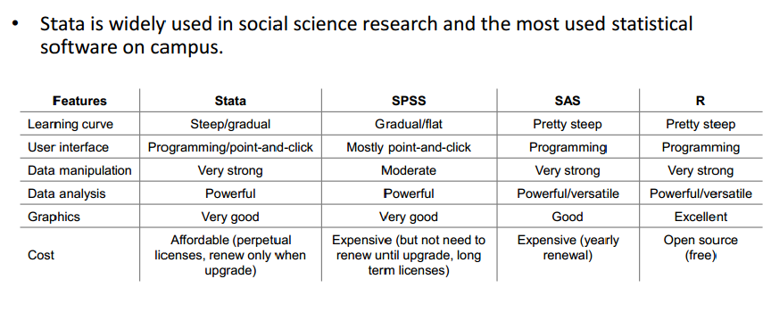
----- Stata dan Program-program Statistika Lain -----
Sumber: DSS Princeton (2014)

Slide 5
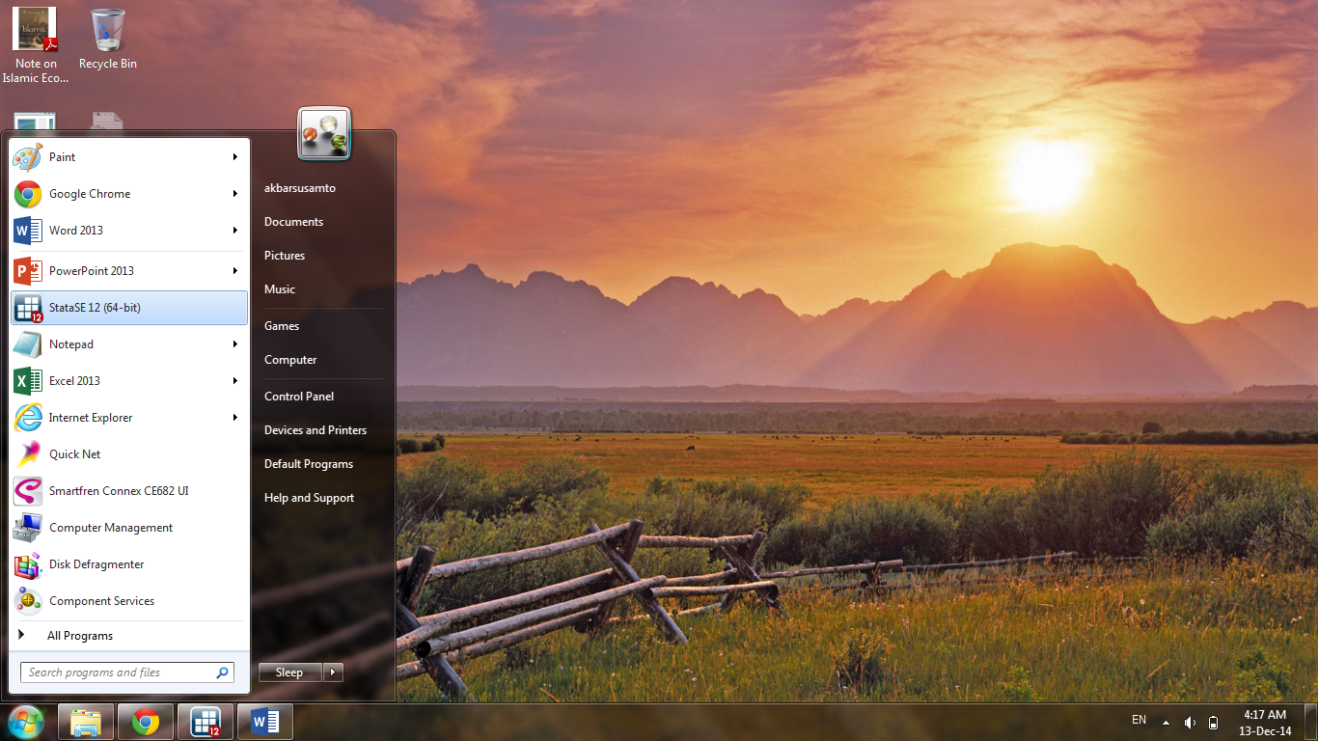
---------------- Dasar-dasar Aplikasi Stata ----------------
Mengaktifkan aplikasi
Pilih logo shortcut program Stata, lalu klik!
Bila tak terjadi kesalahan apapun, halaman utama Stata akan langsung muncul.

Slide 6
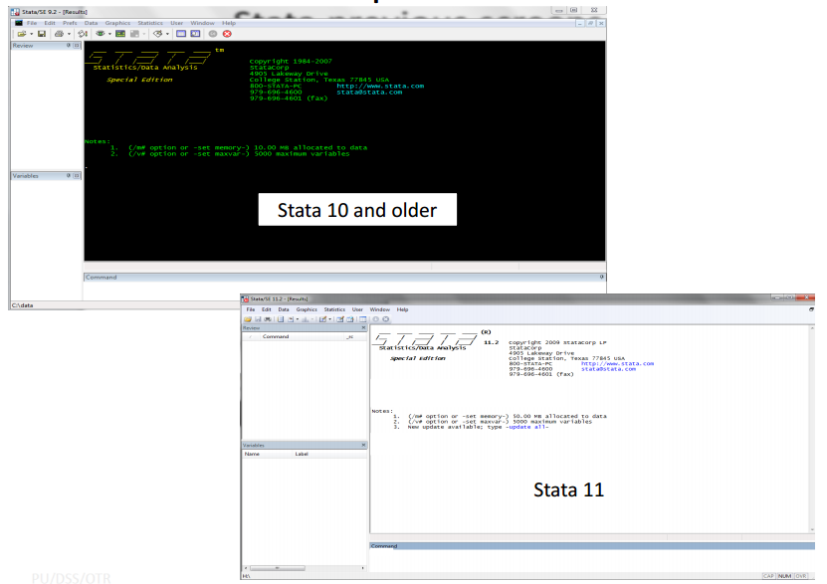

---------------- Dasar-dasar Aplikasi Stata ----------------
Mode tampilan halaman utama Stata bervariasi dari waktu ke waktu.
→ Tampilan Stata versi 10&11

Slide 7
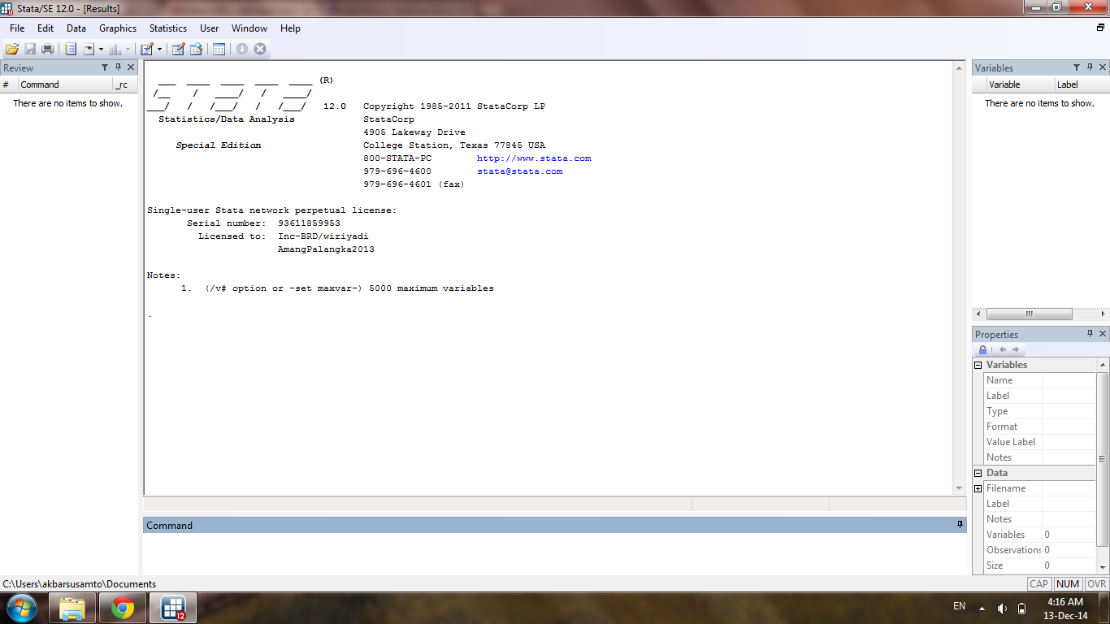

---------------- Dasar-dasar Aplikasi Stata ----------------
Mode tampilan halaman utama Stata bervariasi dari waktu ke waktu.
→ Tampilan Stata versi 12 &13

Slide 8
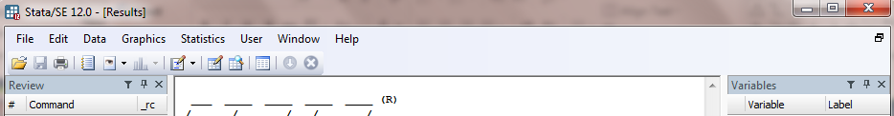
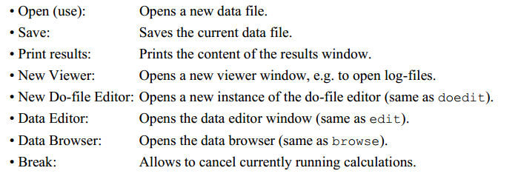
---------------- Dasar-dasar Aplikasi Stata ----------------
Hampir semua pe-rintah dapat dipang-gil dari menu.
→ Namun, sangat disa-rankan untuk mem-biasakan diri dengan sintax karena akan memungkinkan proses kerja yang jauh lebih cepat dan akurat dalam jangka panjang.

Slide 9
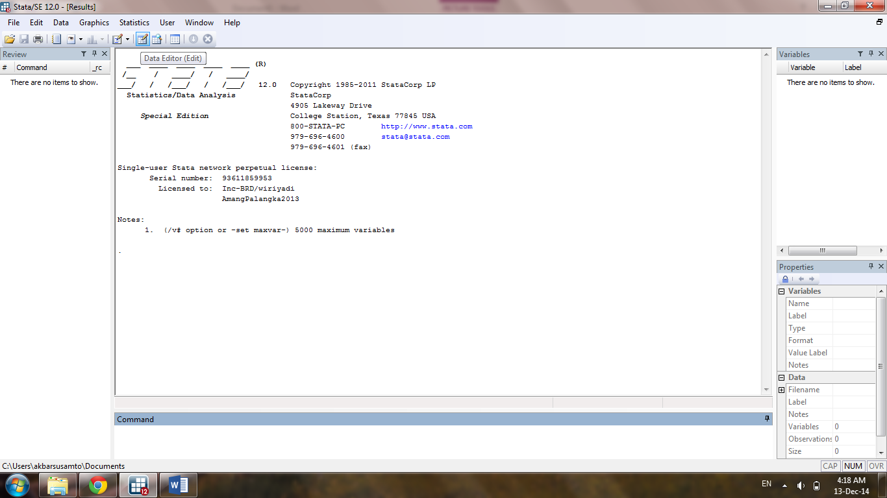
---------------- Dasar-dasar Aplikasi Stata ----------------
Membuka halaman data editor.
→ Di halaman data editror kita tidak hanya dapat melihat data, tetapi juga menginput, baik dengan mengetik, copy&paste, maupun mengguna-kan perintah khusus.

Slide 10
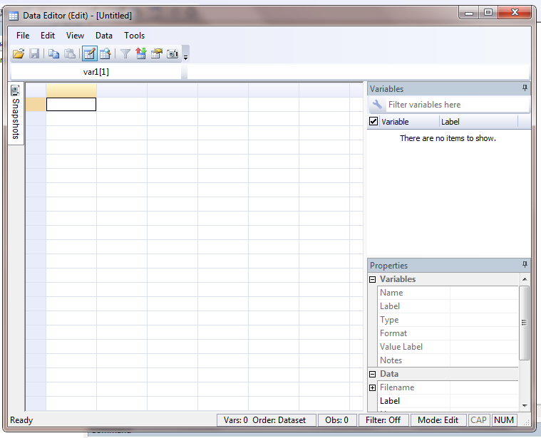
---------------- Dasar-dasar Aplikasi Stata ----------------

Slide 11
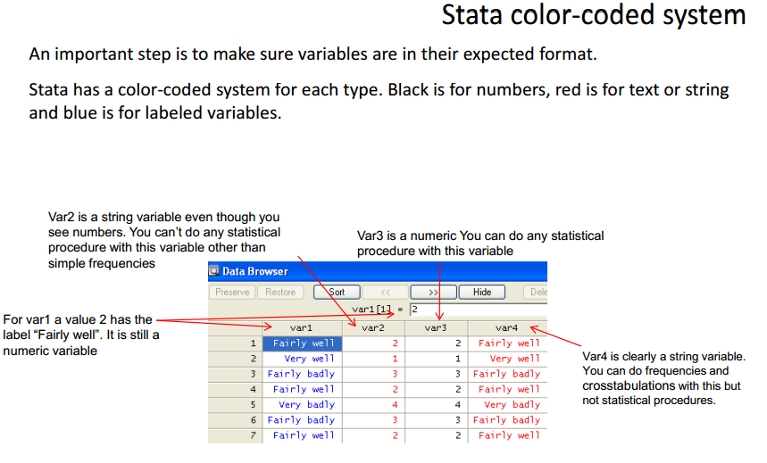
---------------- Dasar-dasar Aplikasi Stata ----------------
Sumber: DSS Princeton (2014)

Slide 12
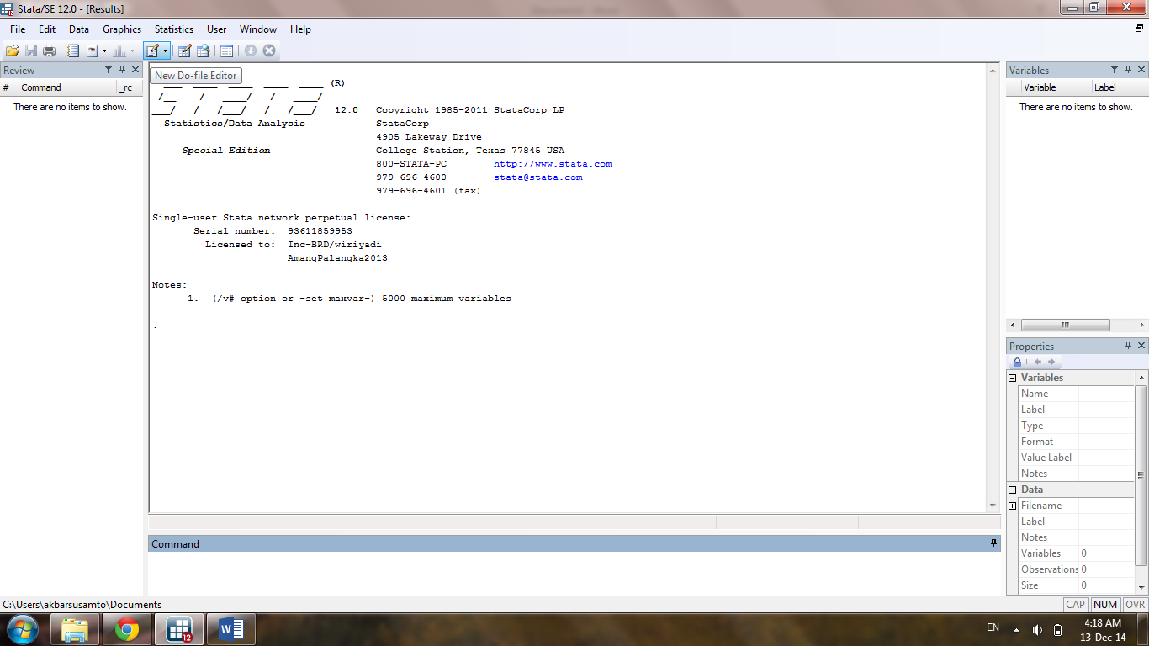
---------------- Dasar-dasar Aplikasi Stata ----------------
Membuka do file editor
Do file adalah file yang memuat daftar perintah untuk dijalankan Stata.
Dengan do file, semua perintah terekam.

Slide 13
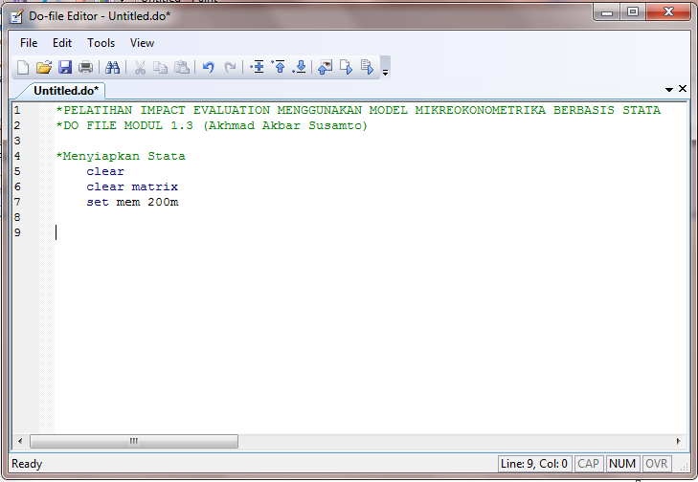
---------------- Dasar-dasar Aplikasi Stata ----------------

Slide 14
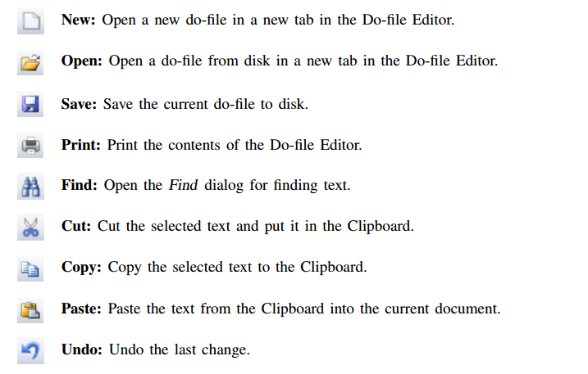
---------------- Dasar-dasar Aplikasi Stata ----------------
do file editor

Slide 15
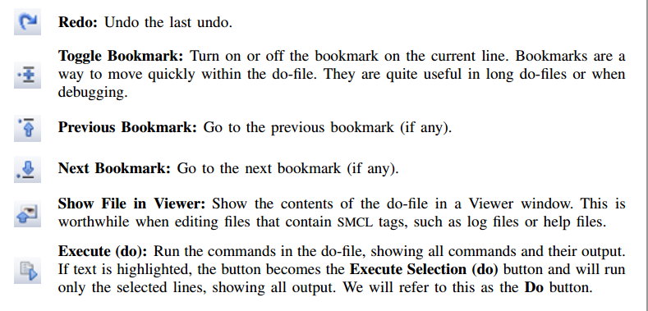
---------------- Dasar-dasar Aplikasi Stata ----------------
do file editor

Slide 16
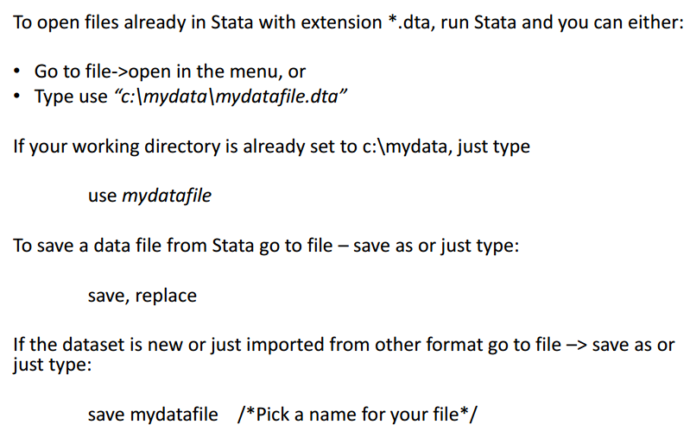
------------- Perintah-perintah dalam Stata -------------
Membuka atau menyimpan data yang digunakan dalam format *.dta
Sumber: DSS Princeton (2014)

Slide 17
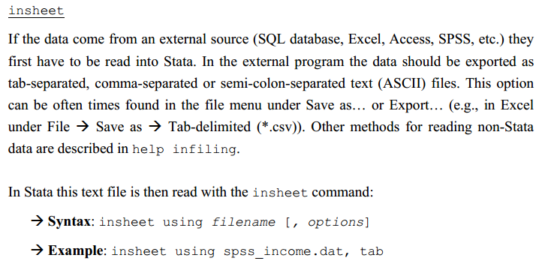
------------- Perintah-perintah dalam Stata -------------
Sumber: Pfaff (2009)

Slide 18
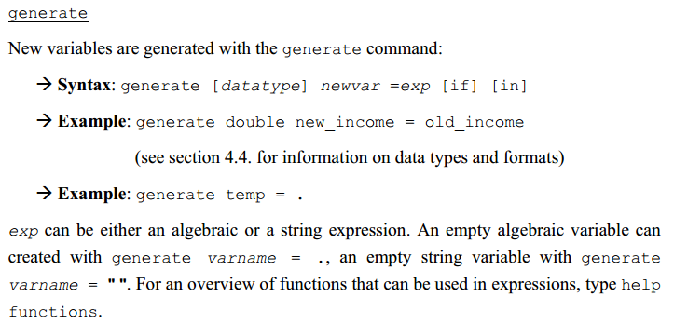
------------- Perintah-perintah dalam Stata -------------
Data Manipulation
Sumber: Pfaff (2009)

Slide 19
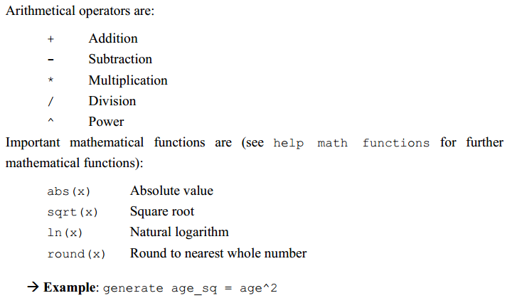
------------- Perintah-perintah dalam Stata -------------
Data Manipulation
Sumber: Pfaff (2009)

Slide 20
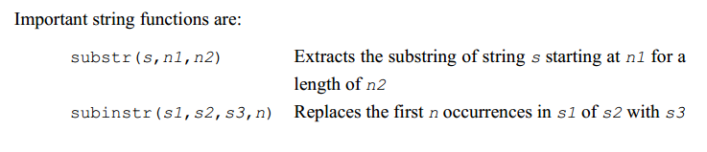
------------- Perintah-perintah dalam Stata -------------
Data Manipulation
Sumber: Pfaff (2009)

Slide 21
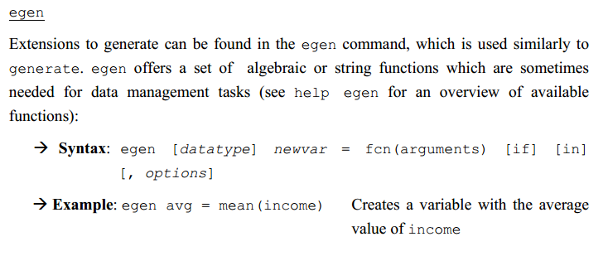
------------- Perintah-perintah dalam Stata -------------
Data Manipulation
Sumber: Pfaff (2009)

Slide 22
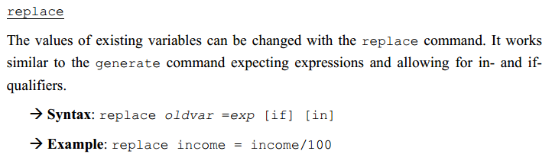
------------- Perintah-perintah dalam Stata -------------
Data Manipulation
Sumber: Pfaff (2009)

Slide 23
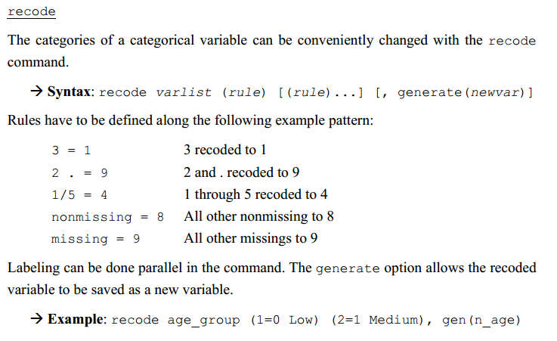
------------- Perintah-perintah dalam Stata -------------
Data Manipulation
Sumber: Pfaff (2009)

Slide 24
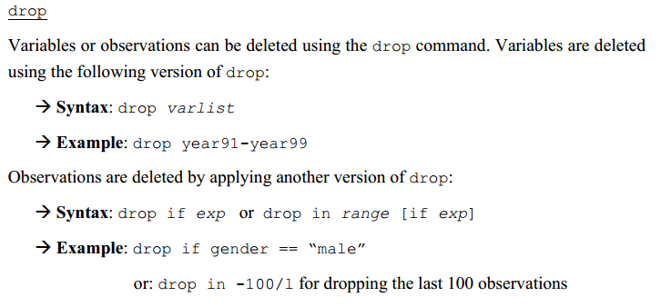
------------- Perintah-perintah dalam Stata -------------
Data Manipulation
Sumber: Pfaff (2009)

Slide 25
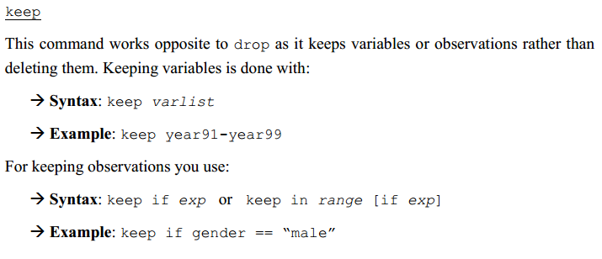
------------- Perintah-perintah dalam Stata -------------
Data Manipulation
Sumber: Pfaff (2009)

Slide 26
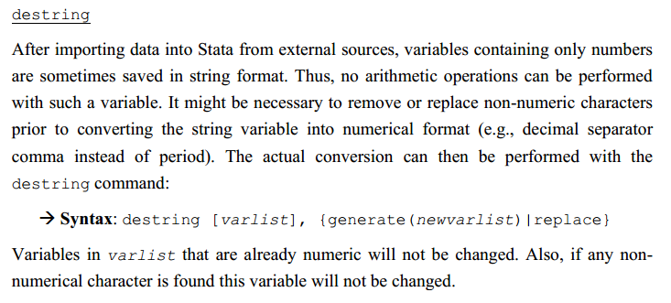
------------- Perintah-perintah dalam Stata -------------
Data Manipulation
Sumber: Pfaff (2009)

Slide 27
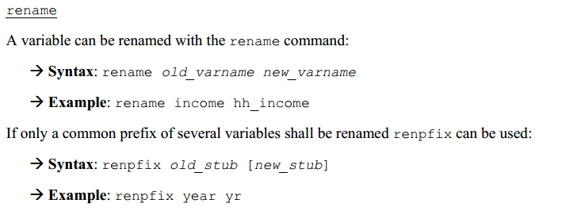
------------- Perintah-perintah dalam Stata -------------
Data Formatting
Sumber: Pfaff (2009)

Slide 28
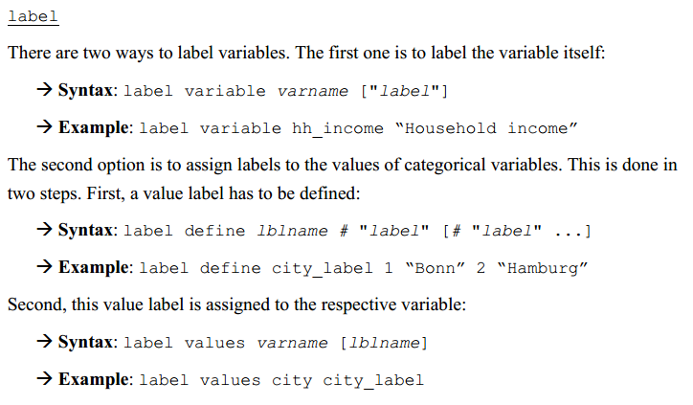
------------- Perintah-perintah dalam Stata -------------
Data Formatting
Sumber: Pfaff (2009)

Slide 29
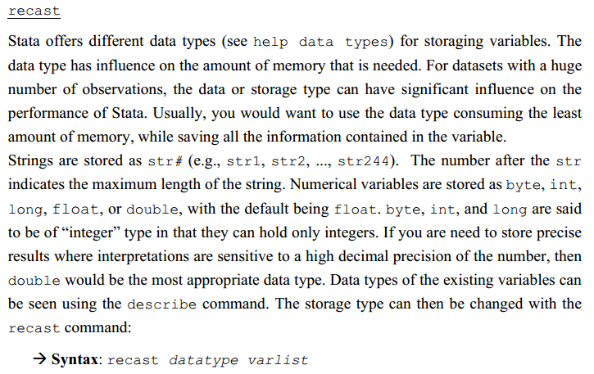
------------- Perintah-perintah dalam Stata -------------
Data Formatting
Sumber: Pfaff (2009)

Slide 30
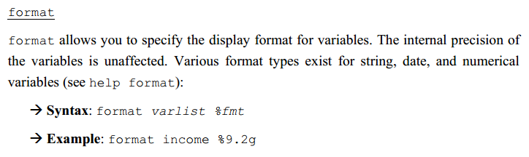
------------- Perintah-perintah dalam Stata -------------
Data Formatting
Data Formatting
Sumber: Pfaff (2009)

Slide 31
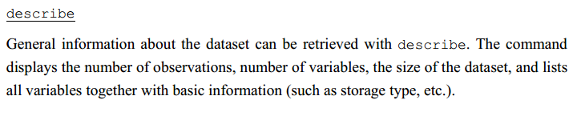
------------- Perintah-perintah dalam Stata -------------
Data Description
Sumber: Pfaff (2009)

Slide 32
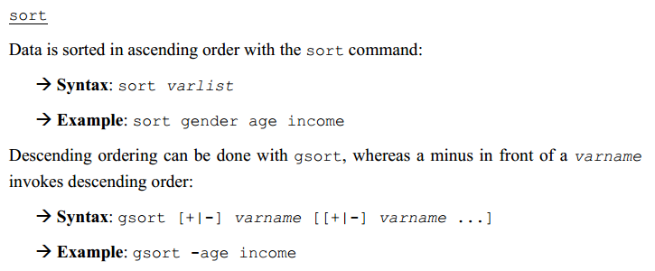
------------- Perintah-perintah dalam Stata -------------
Data Description
Sumber: Pfaff (2009)

Slide 33
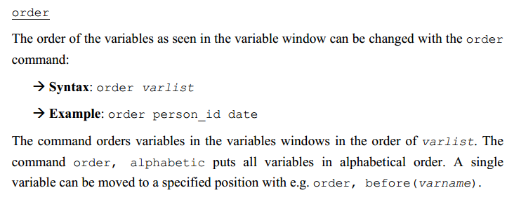
------------- Perintah-perintah dalam Stata -------------
Data Description
Sumber: Pfaff (2009)

Slide 34
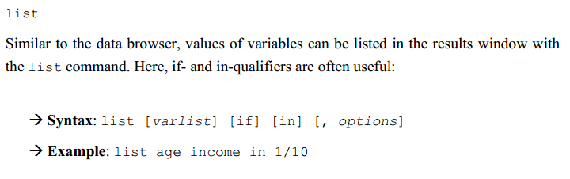
------------- Perintah-perintah dalam Stata -------------
Data Description
Sumber: Pfaff (2009)

Slide 35
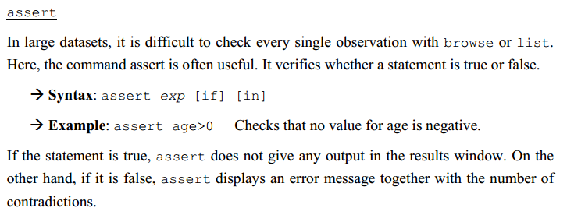
------------- Perintah-perintah dalam Stata -------------
Data Description
Sumber: Pfaff (2009)

Slide 36
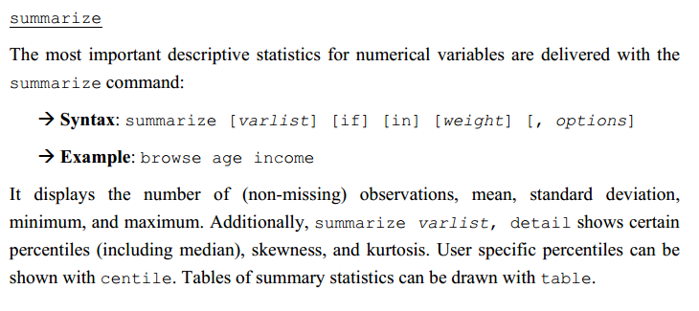
------------- Perintah-perintah dalam Stata -------------
Data Description
Sumber: Pfaff (2009)

Slide 37
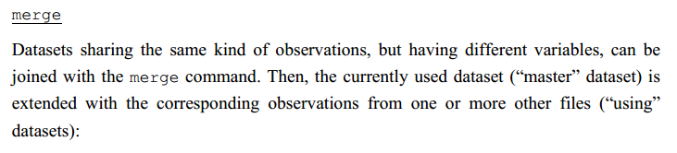
------------- Perintah-perintah dalam Stata -------------
Data Merging
Sumber: Pfaff (2009)

Slide 38
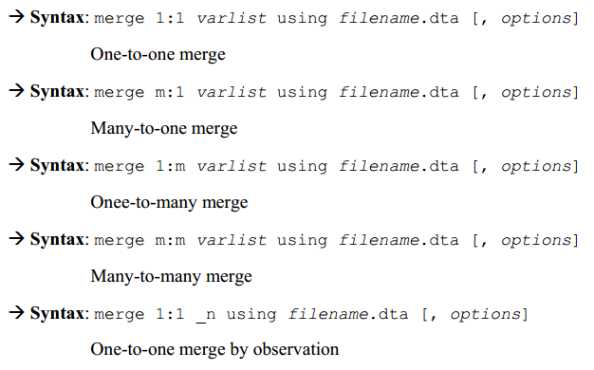
------------- Perintah-perintah dalam Stata -------------
Sumber: Pfaff (2009)

Slide 39
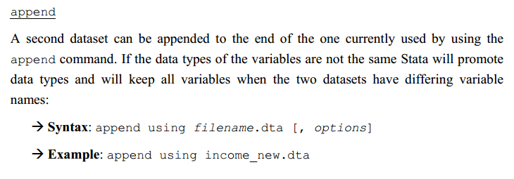
------------- Perintah-perintah dalam Stata -------------
Data Merging
Sumber: Pfaff (2009)

Slide 40
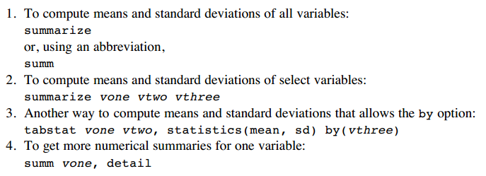

------------- Perintah-perintah dalam Stata -------------
Descriptive Analysis

Slide 41
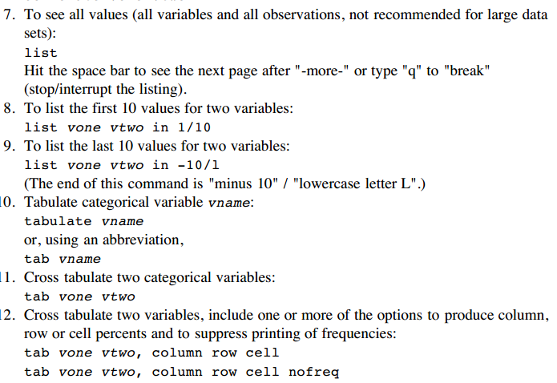
------------- Perintah-perintah dalam Stata -------------

Slide 42
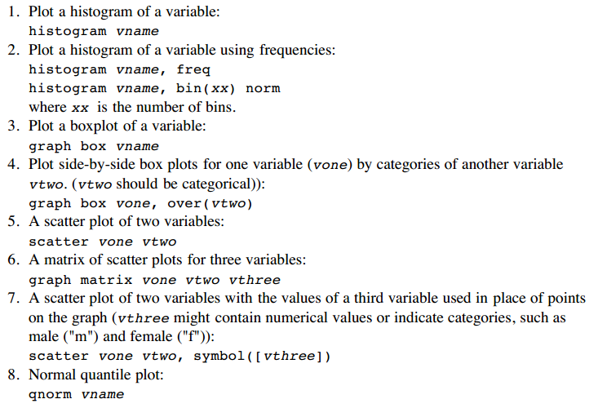
------------- Perintah-perintah dalam Stata -------------
Descriptive Analysis

Slide 43
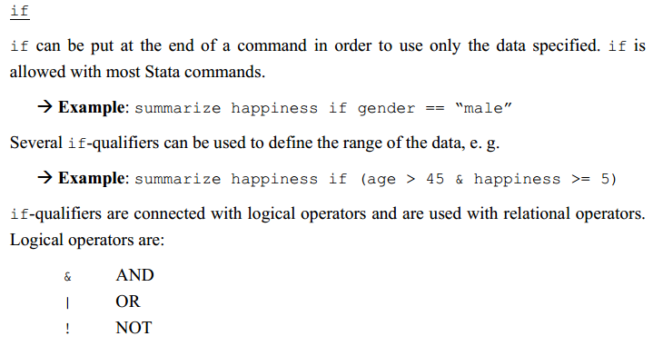
------------- Perintah-perintah dalam Stata -------------

Slide 44
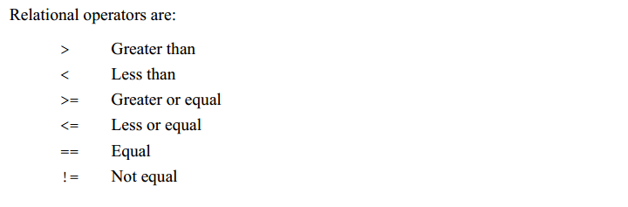
------------- Perintah-perintah dalam Stata -------------

Slide 45
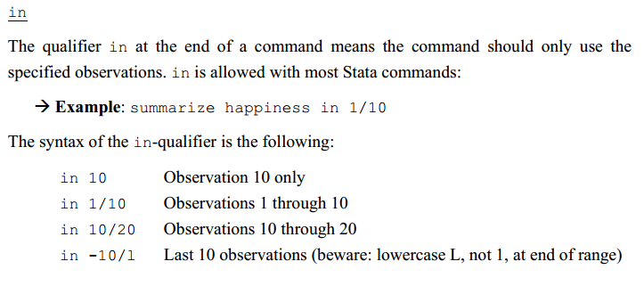
------------- Perintah-perintah dalam Stata -------------

Slide 46
------------- Latihan Menggunakan Do File -------------

